Slide 1
Неделя экологии

Slide 2
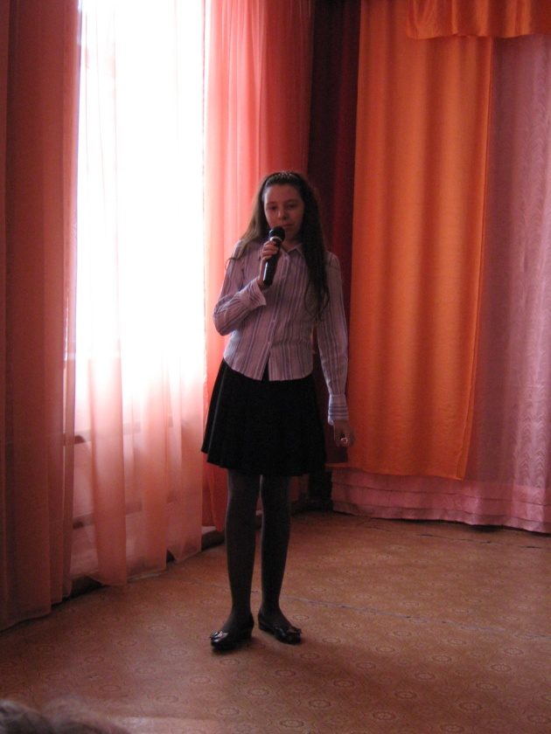
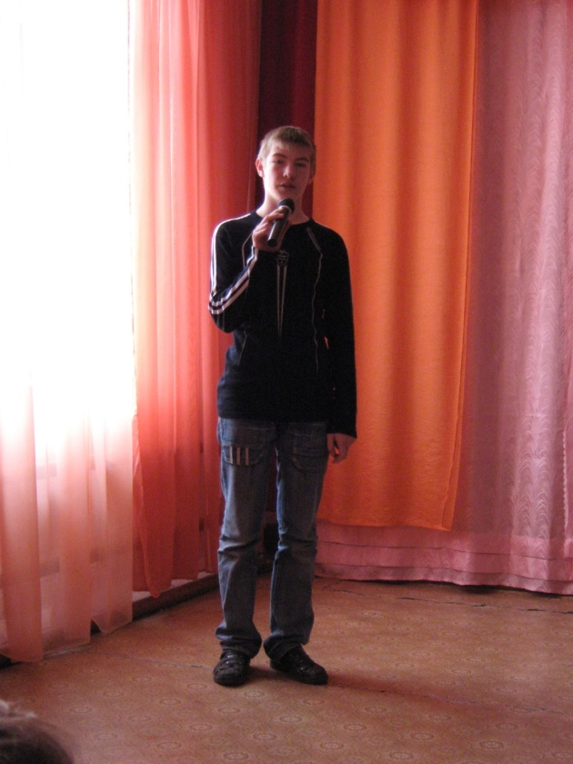
Конкурс чтецов
Перова Мария
Балашанов Роман

Slide 3
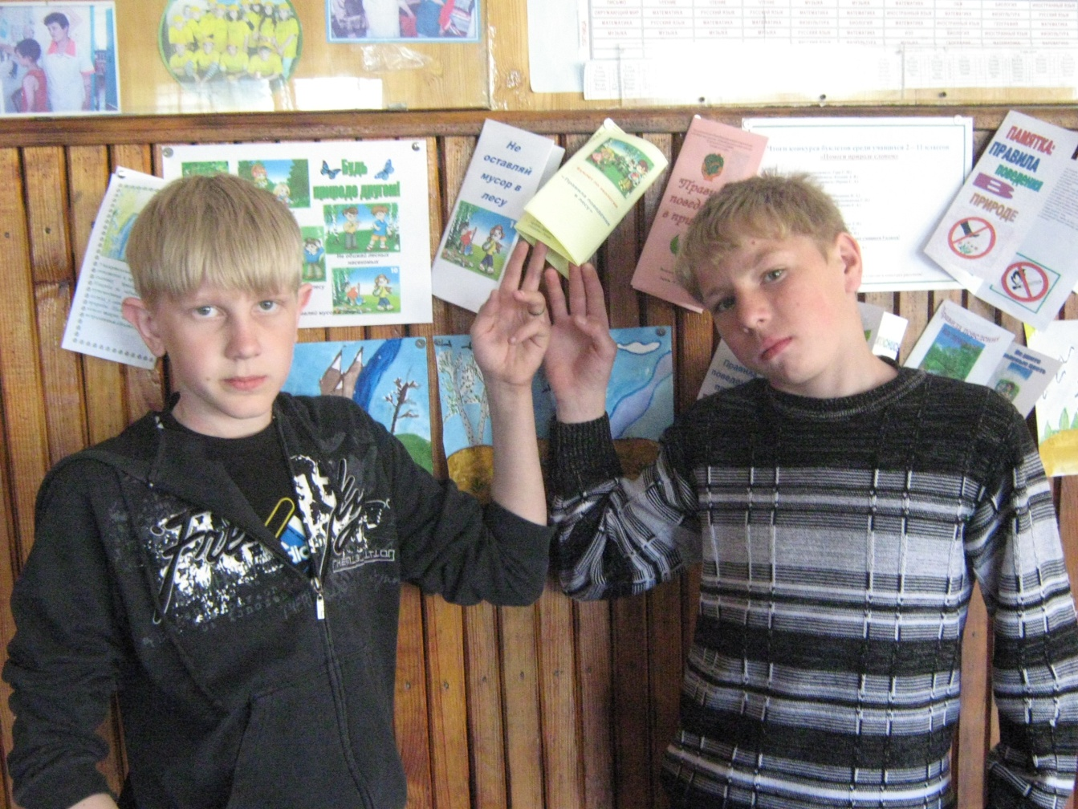
Буклеты

Slide 4
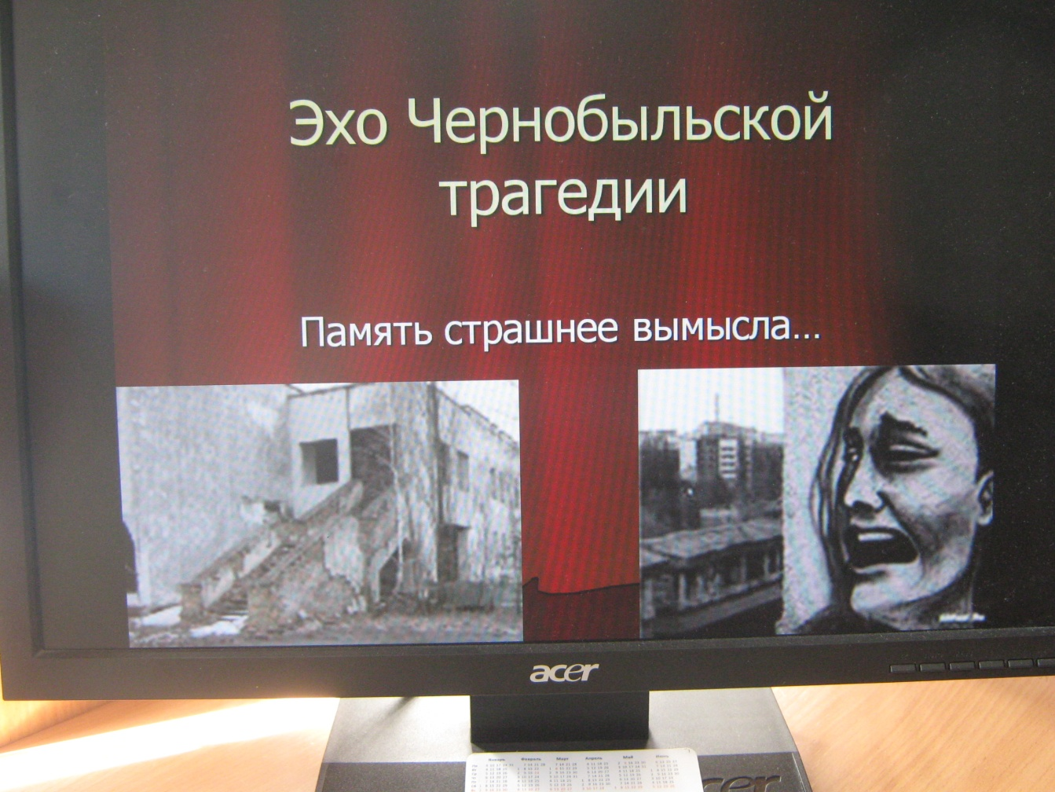
Классный час «Эхо Чернобыля»

Slide 5
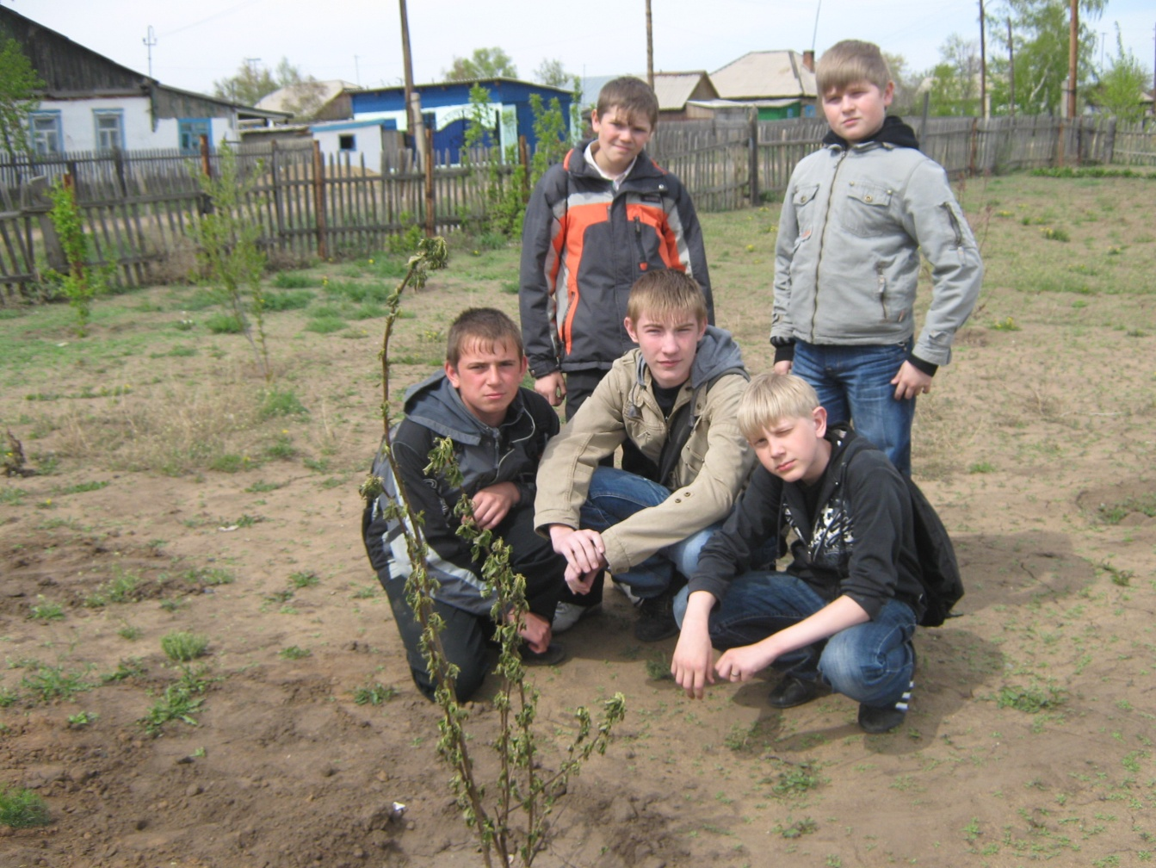
Посадка деревьев

Slide 6
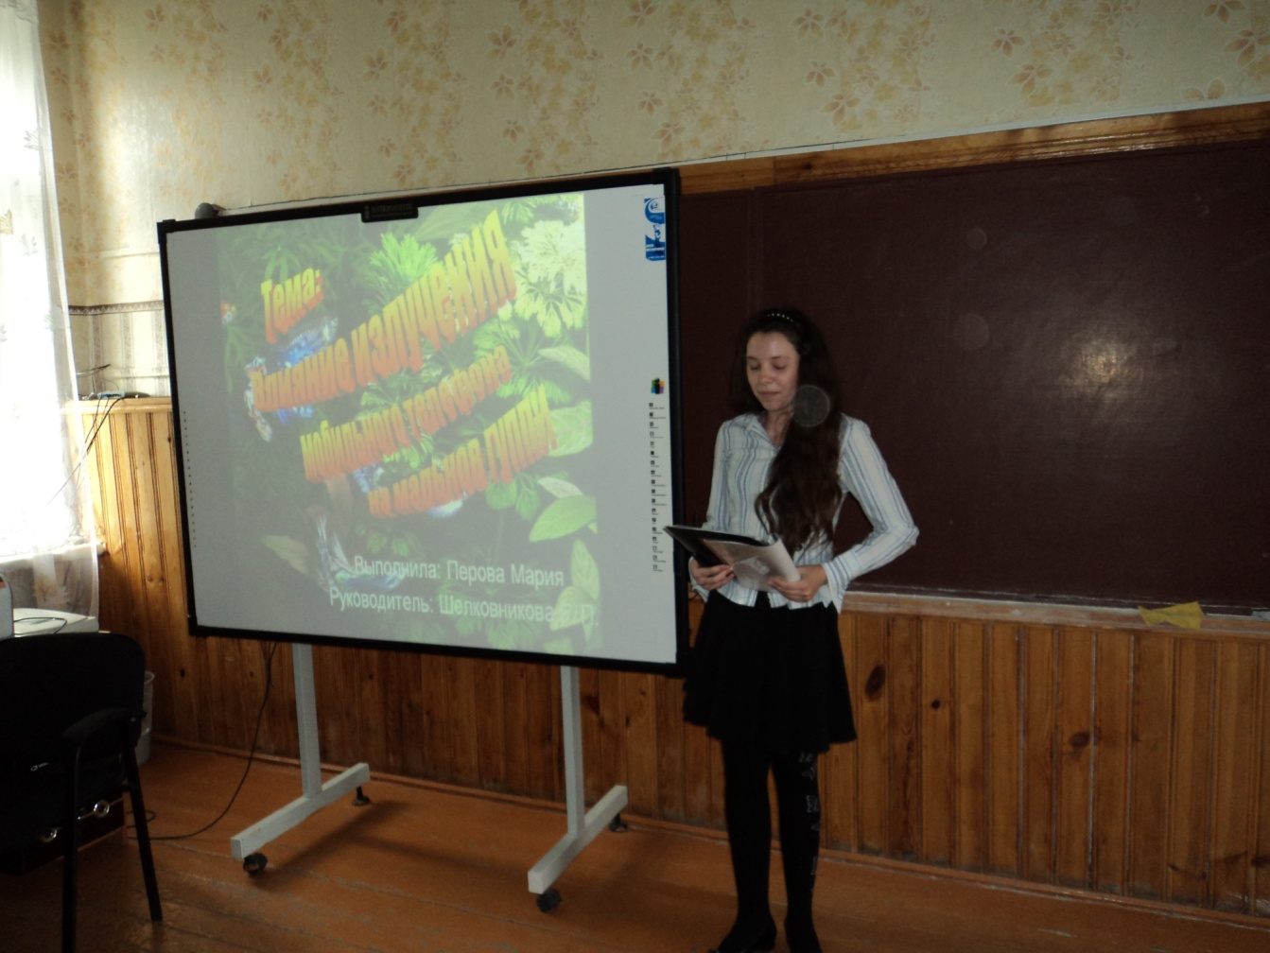
Проект

Slide 7
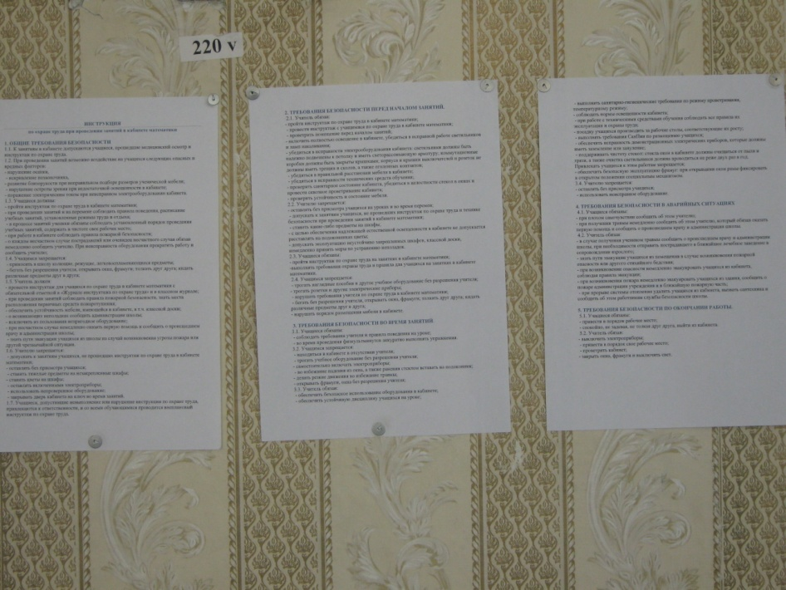
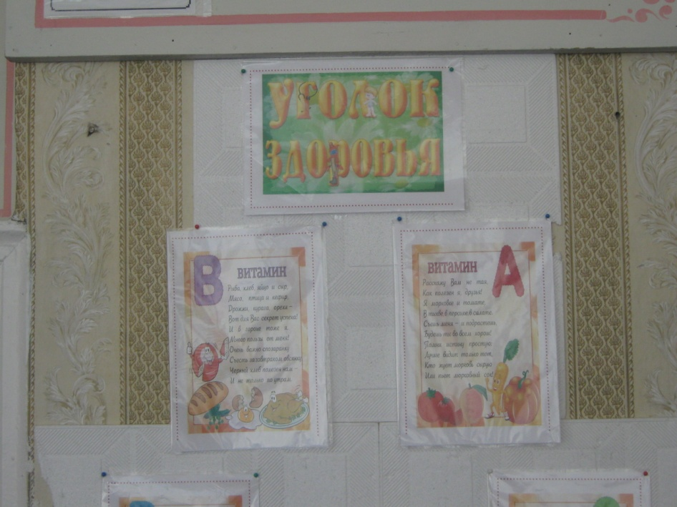
Смотр кабинетов

Slide 8
